Slide 1
УПРАВЛЕНИЕ ЗДРАВООХРАНЕНИЯ г. АЛМАТЫ
ВЛИЯНИЕ СКРИНИНГОВЫХ ИССЛЕДОВАНИЙ НА СНИЖЕНИЕ
ОНКОПАТАЛОГИИ НА ПРИМЕРЕ
ГОРОДСКОЙ ПОЛИКЛИНИКИ №1 г. АЛМАТЫ
Сералин Ержан Булатбекович - главный врач ГП№1.
Алматы, 2014

Slide 2
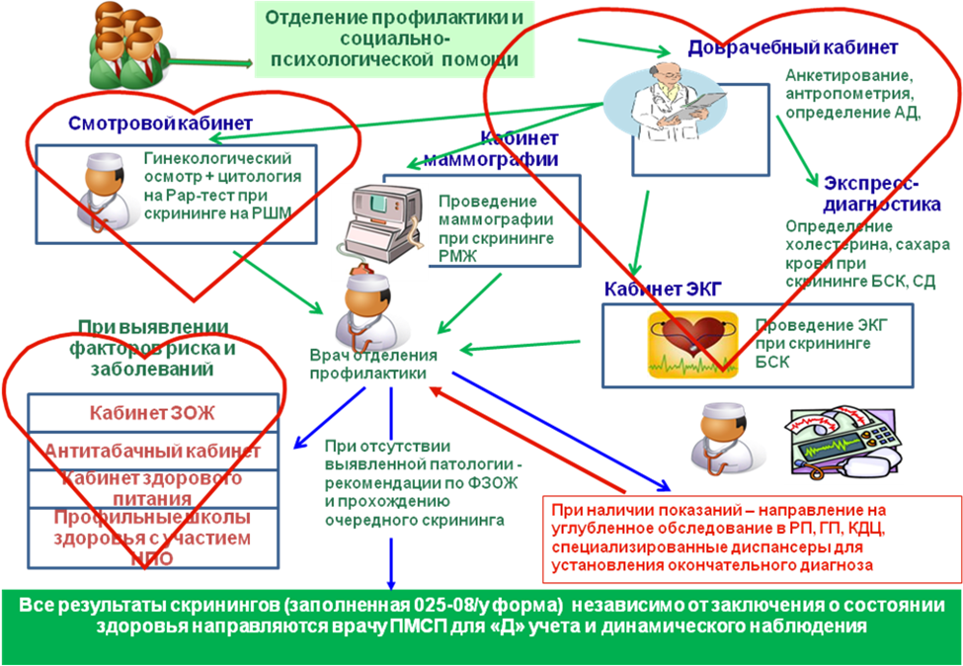

Slide 3
Порядок проведения скрининга онкопатологии в Казахстане регламентирован Приказом МЗ РК №145 от 16.03.11 г. «О внесении изменений в приказ МЗ РК № 685 от 10.11.09 г. "Об утверждении Правил проведения профилактических медицинских осмотров целевых групп населения".
С 2013 г. в Казахстане по пилотному проекту внедряется скрининг на ранее выявление рака пищевода, желудка, печени и предстательной железы в пилотных регионах (Приказ МЗ РК №8 от 08.01.13 г. «О внедрении скрининга на ранее выявление рака пищевода, желудка, печени и предстательной железы в пилотных регионах»)

Slide 4
Виды онко скринингов:
На раннее выявление предопухолевых, злокачественных новообразований шейки матки среди женщин;
На раннее выявление предопухолевых, злокачественных новообразований молочной железы среди женщин;
предопухолевых, злокачественных новообразований толстой и прямой кишки среди мужчин и женщин.
на ранее выявление рака пищевода и желудка
на ранее выявление рака предстательной железы
на ранее выявление рака печени.

Slide 5
Показатели скринингового обследования целевых групп женского населения на раннее выявление предопухолевых состояний шейки матки в 2011 - 2013 гг.
Территория | Запланировано | Обследовано |  | Выявлено больных из числа обследованных |  | Взято на диспансерный учет из выявленных
 |  | абсолютное число | % | абсолютное число | % | абсолютное число | %
2011 г.
Республика Казахстан | 554 935 | 577 679 | 104,1 | 25 999 | 4,5 | 16 061 | 61,8
г. Алматы | 57 424 | 60 001 | 104,5 | 5 082 | 8,47 | 3 144 | 61,9
ГП № 1 | 2 646 | 2 646 | 100 | 217 | 8,2 | 198 | 91,2
2012 г.
Республика Казахстан | 565 460 | 583 638 | 103,2 | 28 806 | 4,9 | 25 927 | 90,0
г. Алматы | 57 500 | 56 991 | 99,1 | 5 713 | 10,0 | 5 474 | 95,8
ГП № 1 | 2 596 | 2 596 | 100 | 287 | 11,2 | 285 | 99,2
2013 г.
Республика Казахстан | 452 691 | 446 932 | 98,73 | 20 205 | 4,52 | 19 451 | 96,3
г. Алматы | 43 632 | 43 718 | 100,2 | 5 238 | 12,0 | 5 199 | 99,3
ГП № 1 | 1 632 | 1 632 | 100 | 238 | 14,6 | 238 | 100
Итого за 2011 - 2013 гг.
Республика Казахстан | 1 573 086 | 1 608 249 | 102,2 | 75010 | 4,7 | 61 439 | 81,9
г. Алматы | 158 556 | 160 710 | 101,4 | 16 033 | 10,0 | 13 817 | 86,2
ГП № 1 | 6 874 | 6 874 | 100 | 742 | 10,8 | 721 | 97,2

Slide 6
Объемы скринингового обследования целевых групп женского населения в РК, г.Алматы и ГП №1 и выявляемость РШМ за 2011-2013 гг.
Регион | Запланировано | Обследовано |  | Выявлено больных из числа обследованных |  | Взято на Д-учет из выявленных
 |  | абс. | % | абс. | % | абс. | %
2011 г.
Республика Казахстан | 554935 | 577679 | 104,1 | 217 | 0,04 | 135 | 62,2
г. Алматы | 57424 | 60001 | 104,5 | 13 | 0,02 | 9 | 69,2
ГП №1 | 2646 | 2646 | 100 | 1 | 0,04 | 1 | 100
2012 г.
Республика Казахстан | 585785 | 585785 | 100 | 181 | 0,03 | 166 | 91,7
г. Алматы | 57500 | 56991 | 99,1 | 18 | 0,03 | 18 | 100
ГП №1 | 2596 | 2596 | 100 | 1 | 0,04 | 4 | 100
2013 г.
Республика Казахстан | 452690 | 445583 | 98,5 | 169 | 0,04 | 166 | 98,2
г. Алматы | 43632 | 43718 | 100,2 | 14 | 0,03 | 14 | 100,0
ГП №1 | 1632 | 1632 | 100 | 2 | 0,12 | 6 | 100
Итого за 2011-2013 гг.
Республика Казахстан | 1593410 | 1609047 | 101,0 | 567 | 0,04 | 467 | 82,4
г. Алматы | 158556 | 160710 | 101,4 | 45 | 0,03 | 41 | 91,1
ГП №1 | 6874 | 6874 | 100 | 4 | 0,06 | 4 | 100

Slide 7
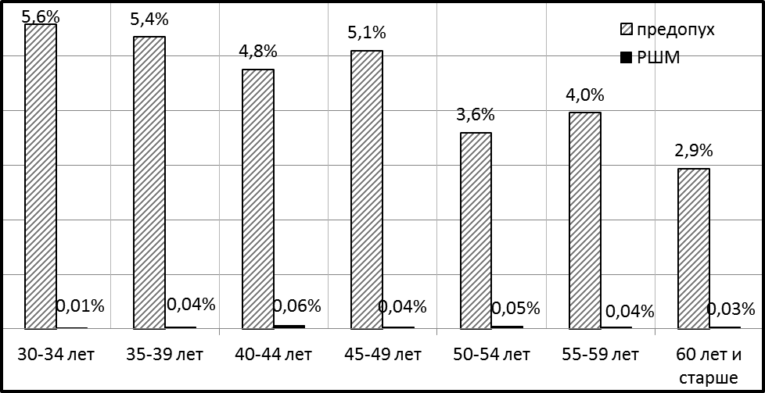
Выявляемость предопухолевых состояний и рака шейки матки по возрастам в РК в 2013 г.
Области | I ст. |  | II ст. |  | III-IV ст. |  | Всего
 | абс. | % | абс. | % | абс. | %
Республика Казахстан (2013 г.) | 93 | 48,9 | 88 | 46,3 | 9 | 4,8 | 190
г. Алматы (2013 г.) | 11 | 91,7 | 1 | 8,3 | 0 | 0 | 12
ГП №1 – 2011 г. | 4 | 100 |  |  |  |  | 4
ГП №1 – 2012 г. | 5 | 100 |  |  |  |  | 5
ГП №1 – 2013 г. | 5 | 83,3 |  |  | 1 | 16,7 | 6
Структура выявленного РШМ по стадиям по РК, г.Алматы и ГП №1 в 2013 г.

Slide 8
Объемы скринингового обследования целевых групп женского населения РК, г.Алматы и ГП №1 на раннее выявление предопухолевых и злокачественных новообразований молочной железы за 2011-2013 гг.
Регион | Запланировано | Обследовано |  | Выявлено больных из числа обследованных |  | Взято на Д-учет из выявленных
 |  | абс. | % | абс. | % | абс. | %
2011 г.
Республика Казахстан | 433434 | 455745 | 105,1 | 40097 | 8,8 | 26475 | 66,0
г. Алматы | 49294 | 48247 | 97,9 | 11832 | 24,5 | 8208 | 69,4
ГП №1 | 2248 | 2248 | 100 | 696 | 31 | 683 | 98,1
2012 г.
Республика Казахстан | 445753 | 459816 | 103,2 | 49492 | 10,8 | 44122 | 98,2
г. Алматы | 48607 | 44762 | 92,1 | 10613 | 23,7 | 10100 | 95,2
ГП №1 | 1928 | 1938 | 100,5 | 601 | 31 | 583 | 97,0
2013 г.
Республика Казахстан | 384438 | 379546 | 98,8 | 45657 | 12,0 | 42720 | 93,6
г. Алматы | 48000 | 47934 | 99,9 | 13785 | 28,8 | 13708 | 99,4
ГП №1 | 1920 | 1920 | 100 | 946 | 49,3 | 946 | 100
Итого за 2011-2013 гг.
Республика Казахстан | 1263625 | 1295107 | 102,5 | 135246 | 10,4 | 113317 | 83,8
г. Алматы | 145901 | 140943 | 96,6 | 36230 | 25,7 | 32016 | 88,4
ГП №1 | 6096 | 6101 | 100,2 | 2243 | 36,8 | 2212 | 98,6

Slide 9
Объемы скринингового обследования целевых групп женского населения РК, г.Алматы и ГП №1 и выявляемость РМЖ за 2011-2013 гг.
Регион | Запланировано | Обследовано |  | Выявлено больных из числа обследованных |  | Взято на Д-учет из выявленных
 |  | абс. | % | абс. | % | абс. | %
2011 г.
Республика Казахстан | 433 434 | 455 745 | 105,1 | 506 | 0,11 | 296 | 58,5
г. Алматы | 4 9294 | 48 247 | 97,9 | 40 | 0,08 | 29 | 72,5
ГП №1 | 2 646 | 2 646 | 100 | 1 | 0,04 | 1 | 100
2012 г.
Республика Казахстан | 445 853 | 445 753 | 103,2 | 520 | 0,12 | 486 | 93,5
г. Алматы | 48 607 | 44 762 | 92,1 | 80 | 0,18 | 80 | 100
ГП №1 | 1 928 | 1 938 | 100,5 | 1 | 0,05 | 1 | 100
2013 г.
Республика Казахстан | 384 438 | 379 546 | 98,7 | 530 | 0,14 | 523 | 98,7
г. Алматы | 48 000 | 47 934 | 99,9 | 51 | 0,11 | 50 | 98,0
ГП №1 | 1 920 | 1 920 | 100 | 2 | 0,10 | 2 | 100
Итого за 2011-2013 гг.
Республика Казахстан | 1 263 725 | 1 281 044 | 101,4 | 1 556 | 0,12 | 1 305 | 83,9
г. Алматы | 145 901 | 140 943 | 96,6 | 171 | 0,12 | 159 | 93,0
ГП №1 | 6 494 | 6 504 | 100,2 | 4 | 0,06 | 67 | 100

Slide 10
Выявляемость предопухолевых состояний и рака молочной желез по возрастам в РК в 2013 г.
Области | I-II ст. |  | III-IV ст. |  | Всего
 | абс. | % | абс. | %
Республика Казахстан (2013 г.) | 522 | 84,7 | 94 | 15,3 | 616
г. Алматы (2013 г.) | 49 | 77,8 | 14 | 22,2 | 63
ГП №1 – 2011 г. | 15 | 75 | 5 | 25 | 20
ГП №1 – 2012 г. | 23 | 95,8 | 1 | 4,2 | 24
ГП №1 – 2013 г. | 20 | 87 | 3 | 13 | 23
Структура выявленного РМЖ по стадиям по РК, г.Алматы и ГП №1 в 2011-2013 гг.

Slide 11
Объемы скринингового обследования целевых групп населения РК, г.Алматы и ГП №1 и выявляемость колоректального рака за 2011-2013 гг.
Регион | Запланировано | Обследовано |  | Выявлено больных из числа обследованных |  | Взято на Д-учет из выявленных
 |  | абс. | % | абс. | % | абс. | %
2011 г.
Республика Казахстан | 1252126 | 982919 | 78,5 | 202 | 0,02 | 158 | 78,2
г. Алматы | 118473 | 119223 | 100,6 | 2 | 0,001 | 2 | 100
ГП №1 | 5582 | 5582 | 100 | 0 | 0 | 0 | 0
2012 г.
Республика Казахстан | 1166599 | 1174155 | 100,7 | 415 | 0,04
г. Алматы | 120842 | 122897 | 101,7 | 14 | 0,01
ГП №1 | 5851 | 5851 | 100 | 0 | 0 | 0 | 0
2013 г.
Республика Казахстан | 883593 | 896278 | 101,3 | 320 | 0,04
г. Алматы | 83271 | 86637 | 104,0 | 25 | 0,03
ГП №1 | 3654 | 3654 | 100 | 4 | 0,11 | 4 | 100
Итого за 2011-2013 гг.
Республика Казахстан | 3302318 | 3053352 | 92,5 | 937 | 0,03
г. Алматы | 322586 | 328757 | 101,9 | 41 | 0,01
ГП №1 | 15087 | 15087 | 100 | 4 | 0,03 | 4 | 100

Slide 12
Выявляемость предопухолевых состояний и рака толстой и прямой кишки по возрастам в РК в 2013 г.
Области | I-II ст. |  | III-IV ст. |  | Всего
 | абс. | % | абс. | %
Республика Казахстан (2013 г.) | 272 | 74,3 | 94 | 25,7 | 366
г. Алматы (2013 г.) | 6 | 75 | 2 | 25 | 8
ГП №1 – 2011 г. | 4 | 100 | 0 | 0 | 4
ГП №1 – 2012 г. | 2 | 66,7 | 1 | 33,3 | 3
ГП №1 – 2013 г. | 9 | 100 | 0 | 0 | 9
Структура выявленного КРР по стадиям по РК, г.Алматы и ГП №1 в 2011-2013 гг.

Slide 13
Объемы скринингового обследования целевых групп населения РК, г.Алматы и ГП №1 и рак пищевода и желудка в 2013 гг.
Регион | Запланировано | Обследовано |  | Выявлено больных из числа обследованных |  | Взято на Д-учет из выявленных
 |  | абс. | % | абс. | % | абс. | %
Республика Казахстан | 149518 | 150550 | 100,7 | 87 | 0,05 | 87 | 100
г. Алматы | 46860 | 47587 | 101,6 | 18 | 0,04 | 18 | 100
ГП №1 | 1980 | 1980 | 100 | 2 | 0,10 | 2 | 100

Slide 14
Объемы скринингового обследования целевых групп населения РК, г.Алматы и ГП №1 на раннее выявление предопухолевых новообразований предстательной железы в 2013 гг.
Регион | Запланировано | Обследовано |  | Выявлено больных из числа обследованных |  | Взято на Д-учет из выявленных
 |  | абс. | % | абс. | % | абс. | %
Республика Казахстан | 78980 | 78007 | 98,8 | 616 | 0,79 | 125 | 0,16
г. Алматы | 20450 | 20501 | 100,2 | 104 | 0,51 | 51 | 0,25
ГП №1 | 915 | 915 | 100 | 7 | 0,77 | 7 | 100
Объемы скринингового обследования целевых групп населения РК, г.Алматы и ГП №1 и рак предстательной железы в 2013 гг.
Регион | Запланировано | Обследовано |  | Выявлено больных из числа обследованных |  | Взято на Д-учет из выявленных
 |  | абс. | % | абс. | % | абс. | %
Республика Казахстан | 78980 | 78007 | 98,8 | 125 | 0,16 | 87 | 100
г. Алматы | 20450 | 20501 | 100,2 | 51 | 0,25 | 18 | 100
ГП №1 | 915 | 915 | 100 | 4 | 0,43 | 4 | 100

Slide 15
Объемы скринингового обследования целевых групп населения РК, г.Алматы и ГП №1 и выявляемость гепатоцеллюлярного рака в 2013 гг.
Регион | Запланировано | Обследовано |  | Выявлено больных из числа обследованных |  | Взято на Д-учет из выявленных
 |  | абс. | % | абс. | % | абс. | %
Республика Казахстан | 1630 | 1795 | 110,1 | 13 | 0,72 | 1592 | 88,7
г. Алматы | 1027 | 1123 | 109,3 | 10 | 0,89 | 1009 | 89,8
ГП №1 | 46 | 46 | 100 | 0 | 0 | 0 | 0

Slide 16
Показатели первичной онкозаболеваемости взрослого населения в ГП №1 за 2011-2013 гг. по отдельным нозологиям
№ | Показатель | 2011 г. |  |  | 2012 г. |  |  | 2013 г.
 |  |  | I-II стадии | III-IV стадии |  | I-II стадии | III-IV стадии |  | I-II стадии | III-IV стадии
 | Количество населения | 35 000 |  |  | 57 163 |  |  | 57 363
 | Число ЗН | 147 |  |  | 172 |  |  | 200
1 | Рак пищевода | 1 | 1 |  | 4 | 4 |  | 2 | 2
2 | Рак желудка | 13 | 11 | 2 | 12 | 12 |  | 7 | 6 | 1
3 | Рак прямой кишки | 4 | 4 |  | 3 | 3 |  | 9 | 9
4 | Рак печени | 5 | 4 | 1 | 6 | 6 |  | 4 | 4
5 | Рак молочной железы | 20 | 20 |  | 24 | 24 |  | 23 | 22 | 1
6 | Рак шейки матки | 4 | 4 |  | 5 | 5 |  | 6 | 5 | 1
7 | Рак предстательной железы | 8 | 7 | 1 | 9 | 7 | 2 | 16 | 14 | 2

Slide 17
Выводы:
1. Уровень выявляемости рака шейки матки в ГП №1 превышает среднегородской и среднереспубликанский (в 2 и в 1,5 раза) и в динамике за 3 года вырос с 0,04% до 0,16%, аналогична ситуация по РМЖ (1,4 и 3,5 раза соответственно, рост с 0,04% до 0,1%), КРР (в 2,6 раз и в 1,3 раза; роста с 0 до 0,11%), рака пищевода и желудка (в 2,5 и в 2 раза), РПЖ (в 1,5 раза и соответствует республиканскому показателю), в ГП №1 выявления в ходе скрининга гепатоцеллюлярного рака не было.
2. Высокие уровни ЗН шейки матки, молочной железы, КРР, пищевода и желудка, РПЖ и гепатоцеллюлярного рака свидетельствуют либо о высоком уровне настороженности и диагностики в поликлинике, либо о высоком уровне онкозаболеваемости прикрепленного населения, обусловленном факторами риска.
3. Показатель смертности населения от онкопатологии в ГП №1 за 3 года незначительно вырос (в среднем, 64 случая в год) 58 случаев в 2011 г. до 75 в 2013 г. и 60 в 2013 г. Уровень общей онкозаболеваемости снизился с 28,1 до 21,2 на 1 тыс. населения, первичной онкозаболеваемости - с 4,2 до 3,5 на 1 тыс. населения, частота выявляемости онкопатологии в запущенной форме - с 6,8% до 5,5%, частота выявляемости онкопатологии в запущенной форме с визуальной локализацией – с 13,7% до 4%.

Slide 18
Выводы:
4. Постепенно растет число случаев больных с онкопатологией, выявленных на I-II стадиях, что свидетельствует об активизации работы по выявлению онкопатологии, в т.ч. в рамках скринингового обследования населения.
5. Социологическая оценка мнения населения выявила низкий уровень медицинской активности жителей (80% респондентов в течение последнего года не обращались в поликлинику) вследствие низкой активности медработников (30%), высокого самомнения о здоровье (25%) и отсутствия времени (32%). Группы населения с различным социальным статусом и экономическими возможностями проявляют разный уровень исходной готовности к прохождению скрининга и связанному с этим лечению выявленных заболеваний.
6. В технологии организации скрининга необходимо учесть пожелания самих потребителей мед.услуг об изменении сроков прохождения различных видов скрининговых обследований, улучшении процесса оповещения о необходимости прохождения скрининга и дальнейшего усовершенствования организации скрининга с тем, чтобы сделать его максимально комфортным (отсутствие очередей, вежливость персонала).

Slide 19
Практические рекомендации:
1. Строгое соблюдение алгоритмов проведения скрининговых исследовании.
2. Ежедневный мониторинг и контроль за выполнением всех этапов проведения проф.осмотров.
3. 100% - укомплектование вторыми медицинскими сестрами всех участков.
4. Проведение санитарно-просветительной работы медицинскими работниками среди прикрепленного населения о своевременности прохождения скриниговых исследовании и широкое освещение в СМИ.
5. Согласно задачам 2-го этапа ЕНСЗ улучшить информационное обеспечение скринингового обследования путем правильного ввода данных в портал «АПП-комплекс».
6. Увеличить доступность всеми видами консультативно-диагностических услуг для прикрепленного населения.
7. Улучшить качество медицинского обслуживания до уровня полного отсутствия обоснованных жалоб со стороны пациентов.
8. Повысить качество проведения профилактических осмотров (скрининговых обследований) населения.

Slide 20
Спасибо за внимание!

